Slide 1
OSZTÁLYOZÓ VIZSGA HÁZI DOLGOZAT
Egészséges életmód
Mit mutat 22 fiatal válasza arról, hogyan élnek?
Gerecze Ádám IKT Projektmunka I. · 1/13. Sz. évfolyam 2026. augusztus 28.
Notes:
Köszöntés. Bemutatkozás. A projekt témája az egészséges életmód. A fő kérdés az volt: mennyire élnek egészségesen a körülöttem lévő fiatalok, és hol maradnak el az ajánlásoktól. 22 ember töltötte ki a kérdőívemet. A prezentáció kb. 8 perc lesz.

Slide 2
BEVEZETÉS
A projekt kerete
1
Cél
Felmérni a 14–19 évesek életmódbeli szokásait, és a saját adatokra épülő, gyakorlati útmutatót adni azoknak, akik változtatnának.
2
Célközönség
14–19 éves középiskolások, valamint az őket tanító pedagógusok és a szülők.
3
Kutatási kérdés
Mennyire élnek egészségesen a körülöttem lévő fiatalok, és melyek azok a területek, ahol elmaradnak az ajánlásoktól?
4
Munkaforma
Önálló munka. A csoportbeosztás során nem alakult ki több fős csapat, ezért a projekt minden elemét egyedül készítettem el.
Notes:
A projekt célja nem az volt, hogy általánosságban beszéljek az egészségről, hanem hogy saját adatot gyűjtsek. A negyedik pont fontos: önállóan dolgoztam, mert a csoportbeosztásnál nem alakult ki csapat — így a tervezés, a kérdőív, a weboldal, az elemzés és a prezentáció is a saját munkám.

Slide 3
AZ EREDMÉNY
Négy szám, ami átírta a projektet
Ezek a saját felmérésem adatai: 22 konkrét ember válaszai a környezetemből. Nem azt mutatták, amire számítottam.
82%
82%
1 fő
45%
mozog legalább heti három alkalommal
iszik naponta legalább 5 pohár vizet
eszik napi 4-szer zöldséget – a 22-ből
alszik 7 óránál kevesebbet
Az első kettő zöld, a másik kettő piros. Ez a minta sportol, vizet iszik és reggelizik — sokkal jobban, mint amire számítottam. Mégis van két terület, ahol majdnem mindenki elmarad: a zöldségfogyasztás és az alvás. Ez a két vakfolt lett a projekt fő témája.
Notes:
Ez a dia a projekt fordulópontja. Azzal a feltételezéssel indultam, hogy a fiatalok általánosan rosszul élnek. Az adat ezt megcáfolta: 82 százalék mozog rendszeresen, 82 százalék iszik elég vizet. Két területen viszont majdnem mindenki elmarad: a zöldségfogyasztásban — 22 emberből 1 éri el az ajánlást — és az alvásban. Ezért írtam át az egész produktumot erre a két vakfoltra.

Slide 4
MÓDSZERTAN
Hogyan készült a felmérés?
1
Kérdőív összeállítása
16 kérdés öt témakörben, Google Űrlapokban
A minta korlátai
A felmérés nem reprezentatív. Kényelmi mintavétellel készült, 22 fővel, a saját ismeretségi körömből. Ez itt különösen fontos: a minta feltűnően sportos (18 fő mozog legalább heti háromszor), ami valószínűleg az én környezetemre jellemző, nem a korosztályra.
2
Megosztás
anonim online link, osztálycsoport és ismerősök
3
Adatgyűjtés
2026. augusztus, összesen 22 kitöltő
4
Feldolgozás
Miért Python és nem Excel?
CSV export, majd Python (pandas, matplotlib)
Az elemzést szkriptbe írtam, így egyetlen futtatással frissül mind a 18 diagram. A számokat egy JSON állomány köti össze, amelyből a weboldal és ez a prezentáció is dolgozik — így nem tudnak eltérni egymástól.
5
Megjelenítés
18 diagram, weboldal és prezentáció
Notes:
A kérdőívet Google Űrlapokban készítettem, az elemzést viszont nem Excelben, hanem Python szkripttel. Ennek az az előnye, hogy újrafuttatható. Fontos kiemelni: a minta nem reprezentatív, 24 fő a saját környezetemből — ezt minden eredménynél hangsúlyozom.

Slide 5
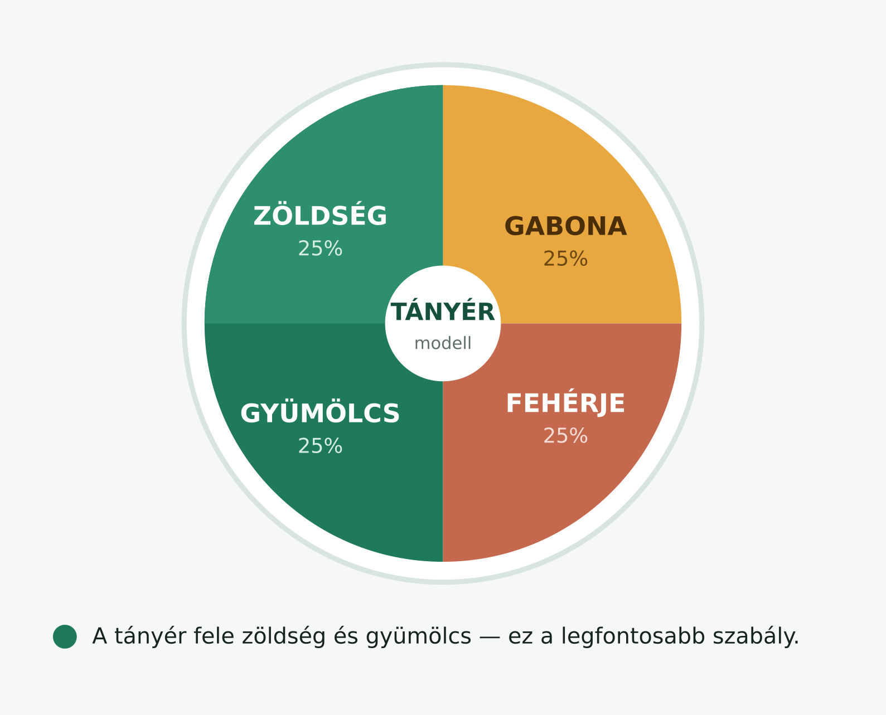
EREDMÉNYEK · 1
Táplálkozás: egyetlen gyenge pont
A tányérmodell: a tányér fele zöldség és gyümölcs. A WHO ajánlása napi 400 g, kb. 5 adag.
22 emberből 1.
Ennyien közelítik meg az ajánlott zöldség-gyümölcs mennyiséget. Közben 18-en isznak elég vizet, 11-en ritkán vagy soha nem üdítőznek, és 19-en rendszeresen reggeliznek. A zöldség önálló vakfolt.
saját adat · n=22
Notes:
A táplálkozásnál egyetlen gyenge pont van. A víz, az üdítő és a reggeli mind rendben: 18 ember iszik elég vizet, 11 ritkán vagy soha nem üdítőzik, 19 rendszeresen reggelizik. A zöldségnél viszont 22 emberből 1 éri el az ajánlott mennyiséget. Ez azért érdekes, mert ugyanezek az emberek minden más kérdésben jól teljesítenek — vagyis nem általános igénytelenségről van szó, hanem egy konkrét vakfoltról.

Slide 6
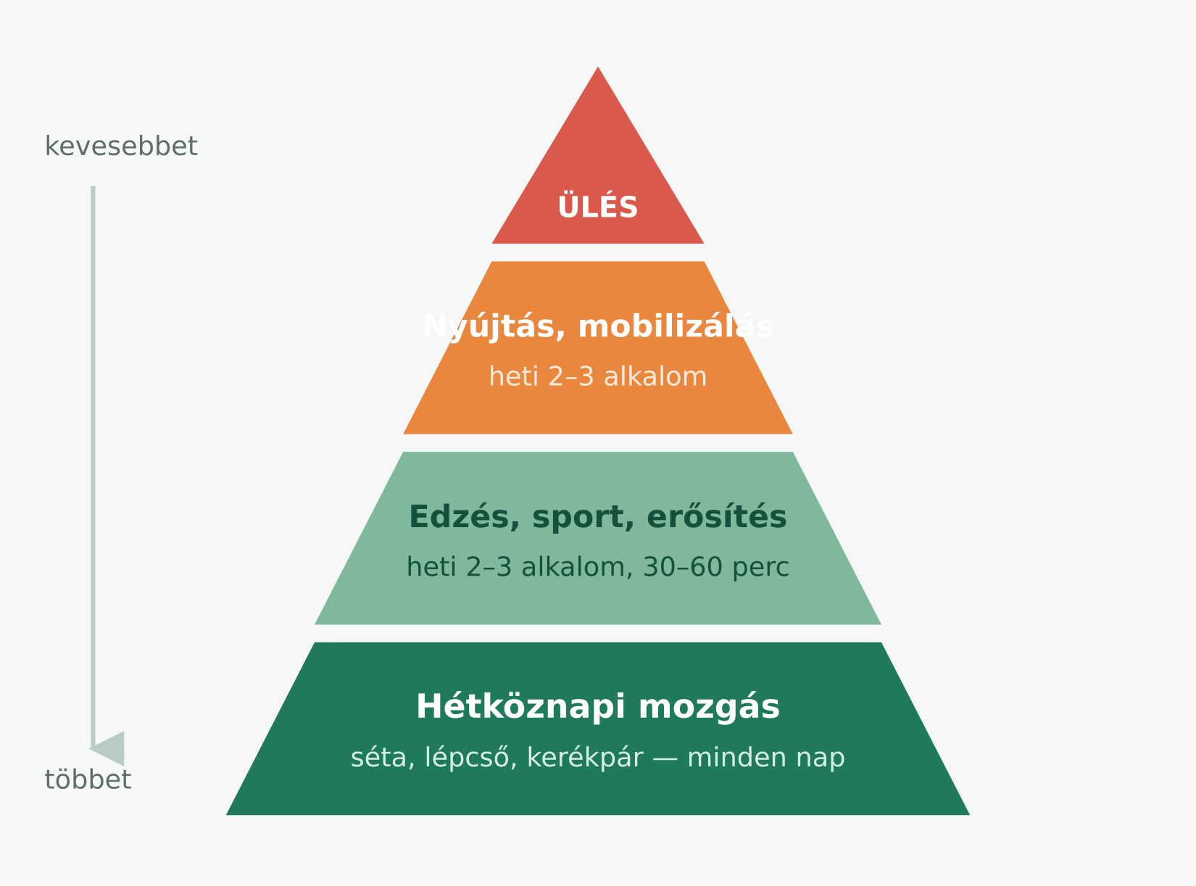
EREDMÉNYEK · 2
Mozgás: a minta legerősebb területe
A piramis alja a hétköznapi mozgás: séta, lépcső, bicikli. Ehhez nem kell terem és nem kell tagdíj.
De ez nem véd meg mindentől
A válaszadók 82%-a mozog legalább heti háromszor — mégis 14 ember (64%) érzi magát legalább hetente többször fáradtnak. A sport önmagában nem pótolja az alvást. A legnépszerűbb mozgásforma a futás volt (16 fő).
saját adat · n=22
Notes:
Ez a minta legerősebb területe: 18 ember mozog legalább heti háromszor, 17 szinte naponta. Ez viszont egyben a minta torzítását is mutatja — valószínűleg az én ismeretségi köröm sportosabb az átlagnál. A jobb oldali doboz a lényeg: hiába mozognak ennyien, 14 ember rendszeresen fáradt. A sport önmagában nem pótolja az alvást.

Slide 7
A FELMÉRÉS FŐ EREDMÉNYE
Képernyőidő és rendszeres fáradtság
30% → 92%
A napi 4 óránál kevesebbet képernyőzők közül 3 fő a 10-ből fáradt rendszeresen. A 4 óránál többet képernyőzők közül 11 a 12-ből.
Amit ebből NEM állítok
Ez együttjárás, nem bizonyított ok-okozat. Lehet, hogy a képernyőzés fáraszt — de az is, hogy a fáradt ember választja a passzív képernyőzést. A két szélső kategóriában ráadásul csak 1, illetve 2 válaszadó van.
Notes:
Ez a felmérés legmarkánsabb eredménye, ezért kapott külön diát. A napi négy óránál kevesebbet képernyőzők közül 30 százalék fáradt rendszeresen, a négy óránál többet képernyőzők közül 92 százalék. A trend monoton emelkedő. A jobb alsó doboz szándékosan van itt: nagyon fontos, hogy ezt együttjárásként és ne ok-okozatként mutassam be. A két szélső kategóriában ráadásul csak egy-két ember van, tehát a középső két oszlop összehasonlítása a megbízhatóbb.

Slide 8
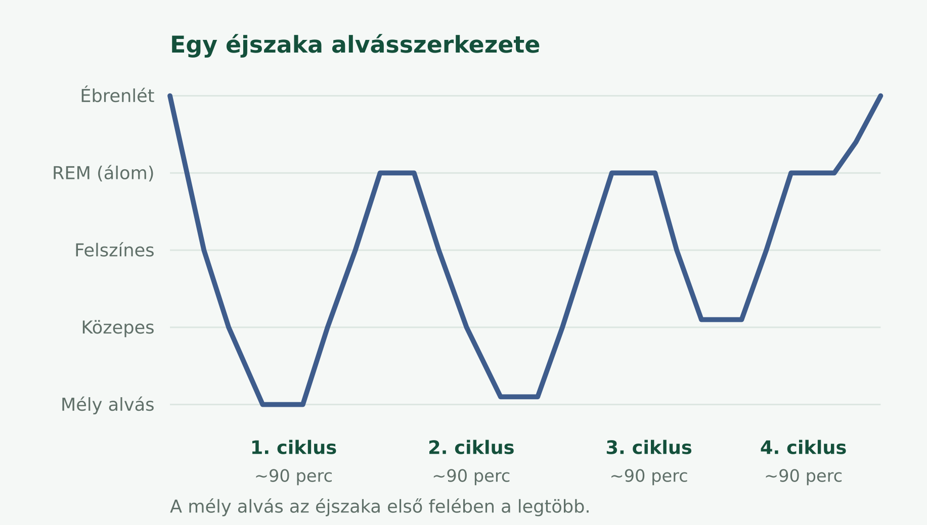
EREDMÉNYEK · 3
Alvás: a második vakfolt
Az ajánlott 8 órát 22 emberből 1 éri el. A mély alvás az éjszaka első felére esik, ezért nem pótolható hétvégi hosszú alvással.
10 fő
14 fő
alszik 7 óránál kevesebbet — a minta 45%-a
soha nem iszik energiaitalt, és napi fogyasztó nincs a mintában
saját adat · n=22
Notes:
A korosztálynak nyolc-tíz óra alvás lenne az ajánlott. Ezt 22 emberből 1 érte el, és 10 ember hét óránál is kevesebbet alszik. Ez a második vakfolt. Az energiaitalnál viszont jó hírem van: 14 ember soha nem iszik ilyet, és napi fogyasztó egyáltalán nincs a mintában. Vagyis a fáradtság oka nem a koffein, hanem valószínűleg az alvás és a képernyőidő.

Slide 9
EREDMÉNYEK · 4
Alvás és önértékelés
A tendencia jó irányba mutat
Aki többet alszik, magasabbra értékeli a saját egészségét. A különbség azonban kicsi, és az alcsoportok nagyon kis elemszámúak — a legkevesebbet alvók között mindössze 2 ember van.
Amit nem tudtam megvizsgálni
A sportolás és az önértékelés kapcsolatát terveztem fő összefüggésnek. Nem lehetett: 17 ember egyetlen kategóriába esett, a többiben 1–2 fő van.
saját adat · n=22
Notes:
Itt két dolgot mutatok. Egyrészt az alvás és az önértékelés kapcsolatát: aki többet alszik, magasabbra értékeli az egészségét — de a különbség kicsi, és az alcsoportok nagyon kicsik, ezért csak tendenciaként közlöm. Másrészt a jobb alsó dobozban azt, amit nem tudtam megvizsgálni. Eredetileg a sportolás és az önértékelés kapcsolatát terveztem fő összefüggésnek, de 17 ember egyetlen kategóriába esett. Ekkora alcsoportokból nem lehet átlagot értelmezni, ezért inkább kihagytam.

Slide 10
EREDMÉNYEK · 5
Honnan tájékozódnak?
Jobb a vártnál
A közösségi média vezet (14 fő), de orvostól is 9 ember tájékozódik, és senki nem jelölte, hogy sehonnan. A többség több forrásból is tájékozódik.
A kockázat azért megmarad
A platformokon terjedő étrend- és edzéstanácsok jelentős része ellenőrizetlen, gyakran valamit el akar adni. Három kérdés segít: ki mondja, mire hivatkozik, mit akar eladni?
saját adat · n=22
Notes:
Itt is jobb a kép, mint amire számítottam. A közösségi média valóban vezet 14 fővel, de orvostól is 9 ember tájékozódik, és senki nem jelölte, hogy sehonnan. A többség több forrásból tájékozódik. A kockázat azért megmarad, ezért került a weboldal forrásoldalára az a három kérdés: ki mondja, mire hivatkozik, mit akar eladni.

Slide 11
ÖSSZEGZÉS
Hat következtetés
1
Jobb a vártnál
2
Zöldség: vakfolt
3
Alvás: vakfolt
82% mozog rendszeresen, 82% iszik elég vizet. A kiinduló feltételezésem nem igazolódott.
22 emberből 1 közelíti meg az ajánlott mennyiséget — miközben minden más táplálkozási kérdésben jól teljesítenek.
A minta 45%-a 7 óránál kevesebbet alszik. A jó szokások ezt nem kompenzálják.
4
Képernyő és fáradtság
5
Kiegyensúlyozott tájékozódás
6
Kétféle üzenet kell
4 óra alatt 30%, 4 óra felett 92% a rendszeresen fáradtak aránya.
A közösségi média vezet, de orvostól is 9 ember tájékozódik, és senki nem jelölte, hogy sehonnan.
12 fő változtatna, 10 viszont elégedett — nekik a két vakfoltot kell megmutatni.
Notes:
Összefoglalva hat pont. Az első a fő meglepetés: a minta jobban él, mint vártam. A második és a harmadik a két vakfolt. A negyedik a legmarkánsabb összefüggés. Az ötödik egy újabb jó hír. A hatodik pedig azt mondja meg, hogy nem egyetlen üzenet kell, hanem kettő.

Slide 12
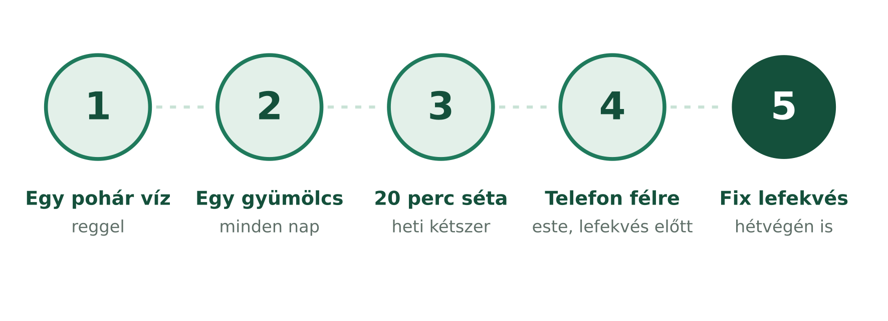
JAVASLATOK
Öt lépés, ami ma elkezdhető
A megkérdezettek nagy része már sportol, vizet iszik és reggelizik. Ezért nem életmódváltást javaslok, hanem öt apróságot — pont a két hiányzó területre.
Miért ez az öt?
Kettő a zöldségre és az alvásra irányul — ez a két vakfolt. Egy a képernyőidőre, ami a fáradtsággal jár együtt. A „hétfőtől teljesen új életet kezdek” típusú tervek jellemzően a második héten elhalnak — és utána nehezebb újrakezdeni, mint el sem kezdeni. Egy kihagyott nap nem bukás. Két kihagyott hét már az.
Notes:
Mivel a megkérdezettek nagy része már sportol és vizet iszik, nem életmódváltást javaslok. Az öt lépésből kettő a zöldségre és az alvásra irányul — ez a két vakfolt —, egy pedig a képernyőidőre, ami a fáradtsággal jár együtt. Mindegyik egy döntés, nem egy program.

Slide 13
PRODUKTUM
Mi készült el a projektben?
🌐
📊
🖥️
Projektweboldal
Online kérdőív + elemzés
Prezentáció
6 aloldal, Bootstrap 5.3, saját CSS és JavaScript, reszponzív, billentyűzettel is használható. Saját készítésű SVG ábrák.
16 kérdés, 22 kitöltő, Google Űrlapok. Python (pandas, matplotlib) feldolgozás, 18 diagram, írásos elemzés.
18 dia, saját diaminta, egységes arculat, natív diagramok, animációk és áttűnések.
Mindez GitHub repositoryban: README.md · projektterv/ · produktum/ · dokumentacio/ · bemutato_video/ · forrasok/
Notes:
Három produktum készült el. A weboldal a kötelező elem, emellett a kérdőívet és a prezentációt választottam a négy opció közül. Minden a GitHub repositoryban van, a feladatkiírás szerinti mappastruktúrában. Érdemes kiemelni, hogy a weboldal és ez a prezentáció ugyanabból a JSON állományból veszi a számokat, tehát nem tudnak eltérni egymástól.

Slide 14
TAPASZTALATOK
Nehézségek és amit megtanultam
Probléma
Mit jelentett
Megoldás
Kevés kitöltő az első napon
Az első nap alig érkezett válasz.
Személyre szóló üzenetben kértem meg embereket a link általános megosztása helyett — így lett 22.
Az elemzés Excelben lassú volt
Minden új válasznál kézzel kellett újraszámolni.
Áttértem Python szkriptre: egy futtatás frissíti mind a 18 diagramot.
Az adat mást mutatott, mint vártam
A minta sokkal aktívabb, mint feltételeztem.
Átírtam a produktumot: nem az általános életmódról szól, hanem két konkrét vakfoltról.
Ok-okozat kísértése
Kézenfekvő lett volna kimondani, hogy a képernyő fáraszt.
22 fős mintán ez nem állítható. Végig együttjárásként fogalmaztam.
Egy összefüggés nem működött
A sport–önértékelés kapcsolatot terveztem fő eredménynek.
Az alcsoportok 1–2 fősek lettek. Nem erőltettem: kihagytam, és jeleztem, miért.
Notes:
Öt konkrét nehézség volt. A legfontosabb tanulság a harmadik és az ötödik. A harmadik: az adat mást mutatott, mint amire számítottam, és ehhez nekem kellett igazodnom, nem fordítva. Az ötödik: egy összefüggés egyszerűen nem működött, mert a minta túl homogén volt. Ezt nem szépítettem, hanem kihagytam és megindokoltam.

Slide 15
ZÁRÁS ELŐTT
Önértékelés
Amivel elégedett vagyok
Amit legközelebb máshogy csinálnék
Saját adatot gyűjtöttem, nem csak internetes cikkeket idéztem.
Az elemzést újrafuttatható szkriptbe írtam.
A produktumot átírtam, amikor az adat mást mutatott.
Nem közöltem olyan összefüggést, amit a minta nem bír el.
Nem hagynám ki az akadályokra kérdező tételt.
Változatosabb mintát gyűjtenék — ez túl sportos lett.
Beépítenék néhány nyitott kérdést is a zártak mellé.
Több időt hagynék az adatgyűjtésre.
Az önálló munkáról
A csoportbeosztás során nem alakult ki több fős csapat, ezért a projekt minden elemét egyedül készítettem el: a tervezést, az információgyűjtést, a kérdőív összeállítását és elemzését, a weboldal fejlesztését, a prezentációt és a dokumentációt. Ennek egyértelmű hátránya volt, hogy nem volt kivel megvitatni a döntéseket, és a kérdőívet is egyetlen ismeretségi körben tudtam terjeszteni. Előnye viszont, hogy minden részfeladatot végig kellett csinálnom — így a projekt egészét értem, nem csak a rám eső szeletet.
Notes:
Az önálló munka indoklása. A hátránya konkrétan meg is látszik az adatokon: a kérdőívet csak egy ismeretségi körben tudtam terjeszteni, és ez a kör feltűnően sportos. Ez a minta legnagyobb torzítása. Előny viszont, hogy a projekt minden részét át kellett látnom. Emellett egy kérdés kimaradt az űrlapról, ami az akadályokra kérdezett — emiatt egy tervezett elemzést nem tudtam elvégezni.

Slide 16
KÖSZÖNÖM A FIGYELMET
Jól élnek.
Két dolog mégis kimarad.
Gerecze Ádám · IKT Projektmunka I. · 1/13. Sz. évfolyam A projekt teljes anyaga: GitHub repository
Notes:
Zárás. Köszönöm a figyelmet — szívesen válaszolok kérdésekre. A teljes anyag, beleértve a nyers adatokat és az elemző szkriptet is, elérhető a GitHub repositoryban.

